Slide 1
PROGETTO WEB MARKETING
DARIO CAROLLA mat. 807547
MATTEO LICCIARDELLO mat. 799368
FEDERICO DA RONCH mat. 807918

Slide 2
DOMANDE DI MARKETING
Propensity of email engagement: propensione di un cliente ad aprire una email diffusa dall’azienda tramite una campagna DEM in una determinata finestra temporale.
Propensity to churn: lo scopo è prevedere, in base ai dati riguardanti un cliente, se quest’ultimo sia identificabile come churn. Con questo termine ci si riferisce ai clienti che cessano di usufruire dei servizi offerti da un’azienda per un periodo di tempo. Dunque, senza interventi esterni, il cliente può essere considerato perso.

Slide 3
Work flow e modelli utilizzati
RANDOM FOREST
LOGISTIC REGRESSION
NEURAL NETWORK
Preprocessing
Creazione Modello
Feature selection
Valutazione

Slide 4
Analisi preliminari
I dati forniti dall’azienda, utilizzati per rispondere alle domande di marketing, contengono informazioni relative alla fidelizzazione dei clienti, ai dati per contattare questi ultimi, ai feedback delle email inviate ed agli scontrini dei loro acquisti.
La prima operazione effettuata sui dati forniti è stata analizzare la presenza di eventuali NA, i quali sono stati riscontrati in particolar modo all’interno dell’attributo relativo alla Regione di appartenenza del cliente: per ovviare a questo problema, dove possibile, si sono utilizzate le informazioni relative al CAP del cliente. Inoltre, è stata effettuata una ricerca per valutare eventuali incongruenze all’interno dei dati, come, ad esempio, gli acquisti effettuati prima dell’inizio della fidelizzazione. Infine, tutte le variabili nominali sono state categorizzate.

Slide 5

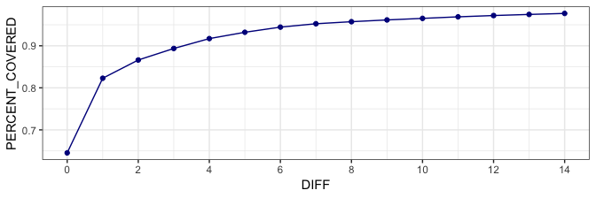
Propensity of email engagement
Creazione del dataset
Il dataset è stato generato unendo le informazioni riguardanti i clienti ed i feedback delle email inviate a questi ultimi. Dall’analisi dei dati è stato supposto che le campagne marketing durino all’incirca due settimane e, tramite l’utilizzo del grafico che rappresenta la distribuzione dei giorni di apertura delle email, è stato scelto di impostare una finestra di tre giorni, che rappresenta il limite entro cui il cliente deve aprire la mail.
Al dataset è stato aggiunto un attributo binario TARGET che rappresenta l’obiettivo della domanda di marketing ed identifica i clienti che hanno aperto la mail entro i tempi stabiliti.

Slide 6
Propensity of email engagement
Risultati ottenuti
I modelli considerati sono stati valutati tramite accuracy, AUC e K-fold cross validation, ottenendo i seguenti risultati:
Misure | Random forest | Logistic regression | Neural network
Accuracy | 0,832 | 0,855 | 0,825
F1 | 0,563 | 0,583 | 0,891
AUC | 0,779 | 0,821 | 0,784
K-fold accuracy | 0,872 | 0,876 | 0,877
Come è possibile osservare, i modelli ottengono tutti ottimi risultati. È stato notato che tutti i modelli sono spiegati principalmente dal tasso di apertura delle email nei mesi precedenti.

Slide 7
Propensity to churn
Segmentazione dei clienti
Almeno 4 transazioni
Con acquisti
Fidelizzati
Meno di 4 transazioni
Clienti
Senza acquisti
A sua volta, ogni tipologia di clienti può essere suddivisa in quattro categorie:
Standard
Standard business
Premium
Premium business
Non fidelizzati

Slide 8
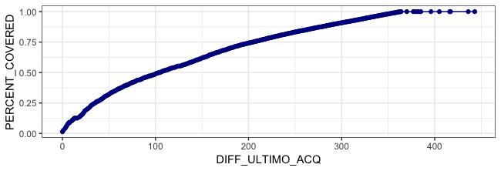
Propensity to churn
Creazione del dataset
Il dataset è stato generato unendo le informazioni riguardanti i clienti e gli scontrini degli acquisti effettuati, calcolando, in particolare, i giorni trascorsi tra un acquisto e quello successivo. Di quest’ultimo valore, ne è stato calcolato il minimo per ogni cliente (minCli), il massimo per ogni cliente (maxCli). Successivamente è stata calcolata la media di maxCli per ogni categoria di cliente (maxMean). Infine, è stato creato un attributo binario CHURN, che assume valore 1 se il cliente è considerato tale. Le considerazioni per la definizione del churn sono basate sulla distribuzione dei giorni da cui i clienti non acquistano.

Slide 9
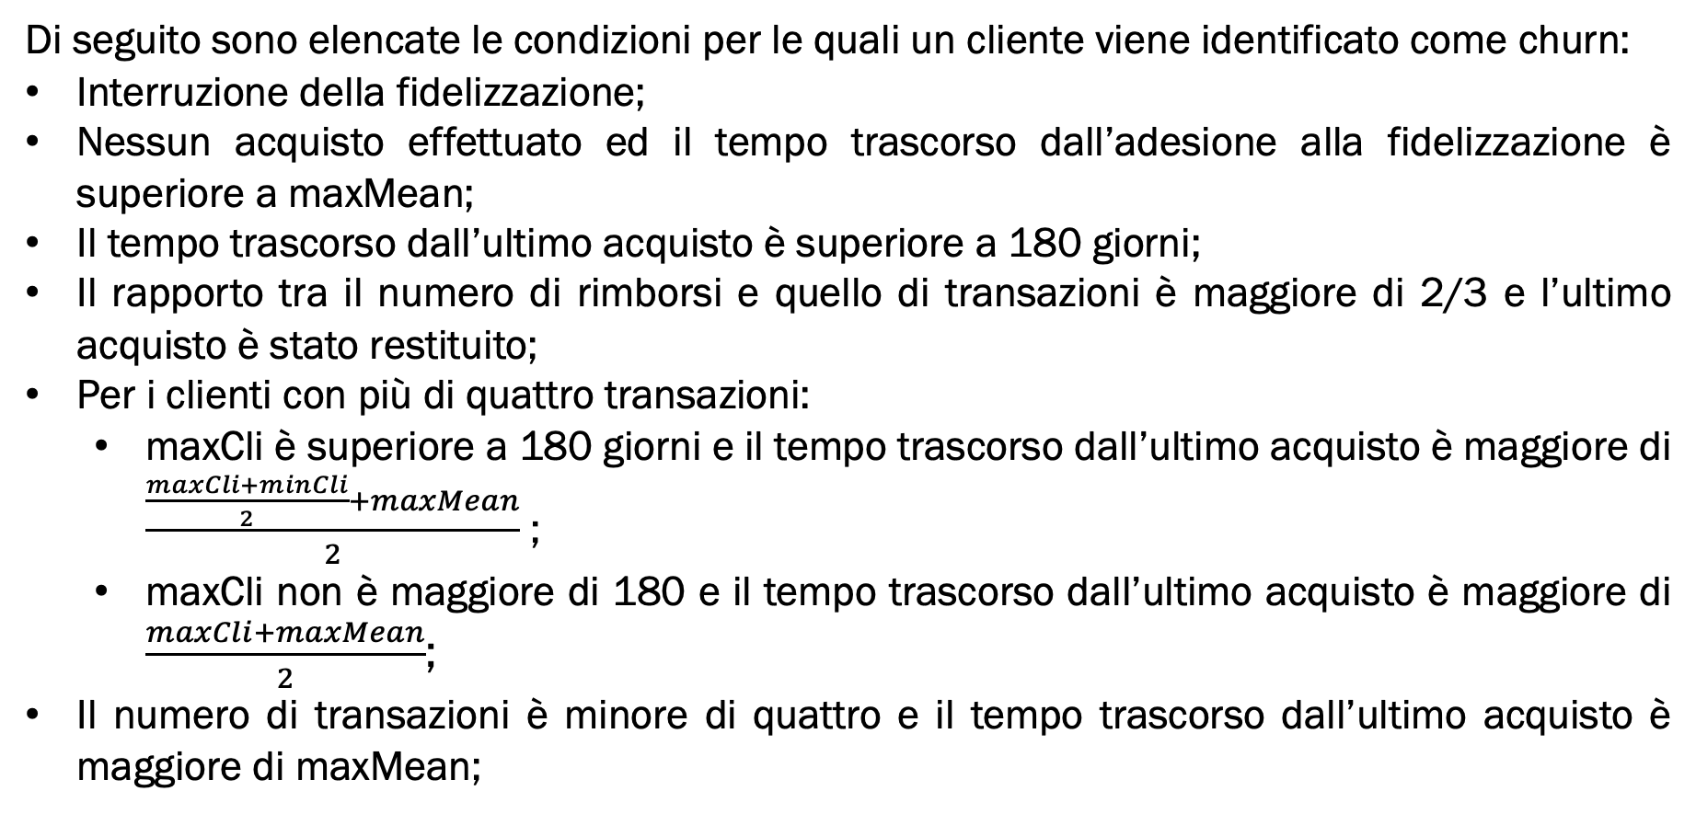
Propensity to churn
Definizione di churn
Di seguito sono elencate le condizioni per le quali un cliente viene identificato come churn:
Interruzione della fidelizzazione;
Nessun acquisto effettuato ed il tempo trascorso dall’adesione alla fidelizzazione è superiore a maxMean;
Il tempo trascorso dall’ultimo acquisto è superiore a 180 giorni;
Il rapporto tra il numero di rimborsi e quello di transazioni è maggiore di 2/3 e l’ultimo acquisto è stato restituito;
Per i clienti con più di quattro transazioni:
maxCli è superiore a 180 giorni e il tempo trascorso dall’ultimo acquisto è maggiore di $\frac{\frac{maxCli+minCli}{2}+maxMean}{2}$ ;
maxCli non è maggiore di 180 e il tempo trascorso dall’ultimo acquisto è maggiore di $\frac{maxCli+maxMean}{2}$;
Il numero di transazioni è minore di quattro e il tempo trascorso dall’ultimo acquisto è maggiore di maxMean;

Slide 10
Propensity to churn
Risultati ottenuti
I modelli considerati sono stati valutati tramite accuracy, AUC e K-fold cross validation, ottenendo i seguenti risultati:
Misure | Random forest | Logistic regression | Neural network
Accuracy | 0,949 | 0,929 | 0,974
F1 | 0,962 | 0,945 | 0.962
AUC | 0,951 | 0,991 | 0,976
K-fold accuracy | 0,955 | 0,949 | 0,969
Come è possibile osservare, i modelli ottengono tutti ottimi risultati. È stato notato che tutti i modelli sono spiegati in particolar modo dalla variabile contenente i giorni da cui il cliente non effettua acquisti.

Slide 11
Conclusioni
Un possibile impiego degli algoritmi implementati è l’identificazione di un potenziale churn e la possibilità di verificare se quest’ultimo è propenso all’apertura di una email. In caso contrario, è possibile considerare altri canali di contatto come, ad esempio, direct mail o digital marketing.
Il modello per identificare i churn ha una duplice utilità di engagement: è possibile stimolare i clienti recentemente fidelizzati con lo scopo di renderli fissi, ma anche mantenere i clienti storici che cessano di usufruire dei servizi dell’azienda. Il mantenimento del cliente risulta fondamentale in quanto, secondo un’indagine svolta dalla Harvard Business School, le aziende che si impegnano nel retention marketing potrebbero aumentare i profitti fino al 95%. Infatti, acquisire un nuovo cliente costa fino a dieci volte in più rispetto a mantenerlo.

